Slide 1
Seksueel geweld
A.J.P. Boeke & L.S.L. Oei
Met dank aan I. van Rij en L. AB

Slide 2
Definities van vormen van seksuele grensoverschrijding
Seksueel geweld is aanranding en/of verkrachting, dat wil zeggen penetratie (verkrachting) of andere seksuele handelingen (aanranding) waarbij geweld is gebruikt, dreiging met geweld of gebruik is gemaakt van een situatie of toestand waardoor iemand niet in staat was te weigeren (bijv. door middelengebruik).
Seksueel misbruik is elke vorm van seksuele grensoverschrijding waarbij sprake is van seks tussen een volwassene met een kind omdat hier per definitie sprake is van ongelijkwaardigheid, of andere situaties waarbij misbruik wordt gemaakt van een leeftijds- of machtsverschil, bijvoorbeeld wanneer een leerkracht seks heeft met een leerling.
Seksuele intimidatie is verbaal, non-verbaal of fysiek gedrag met een seksuele betekenis dat als doel of gevolg heeft dat de waardigheid van een persoon wordt aangetast, in het bijzonder wanneer een bedreigende, vijandige, beledigende, vernederende of kwetsende situatie wordt gecreëerd

Slide 3
Bron:
Centrum Seksueel Geweld
Notes:
Seksueel misbruik staat voor uiteenlopende vormen van seksueel getinte, ongewenste handelingen. Aanranding, verkrachting, incest, genitale verminking en gedwongen prostitutie. Zo ook verbale seksuele chantage of intimidatie.
Verkrachting roept vaak stereotype beeld op van de man in de bosjes, maar de meeste daders zijn een bekende.
In 80% van de gevallen is het een bekende uit de familie, of iemand die je kent uit de buurt

Slide 4
Seksueel geweld en cijfers
In Nederland heeft 22% van de vrouwen en 6% van de mannen manuele, orale, vaginale of anale seks tegen de wil meegemaakt
Als zoenen en seksueel aanraken tegen de wil meegeteld worden is dit percentage 53% van de vrouwen en 19% van de mannen
Uit peilstations van het Nivel blijkt dat patiënten het weinig melden bij de huisarts
Brond: Graaf H de, Wijsen C. Seksuele gezondheid in Nederland. Utrecht, Rutgers, 2017.
Notes:
https://huisarts.bsl.nl/prevalentie-van-seksueel-geweld-en-presentatie-aan-de-huisarts-uit-bijblijven-6-7-2019/

Slide 5
Grensoverschrijdingen dicht bij huis…

Slide 6
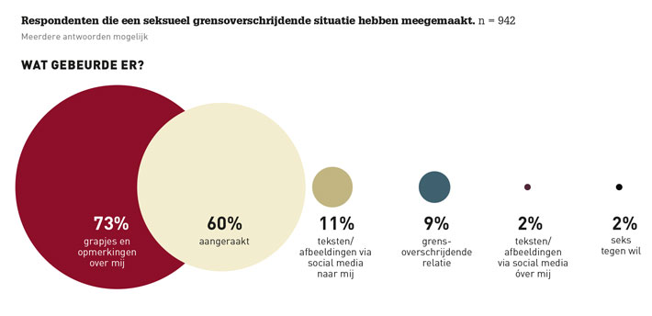
Enquête Medisch Contact 2018
Notes:
Onderzoek onder 3098 artsen en 440 geneeskundestudenten en coassistenten
https://www.medischcontact.nl/nieuws/laatste-nieuws/artikel/metoo-artsen-gaan-niet-vrijuit.htm

Slide 7
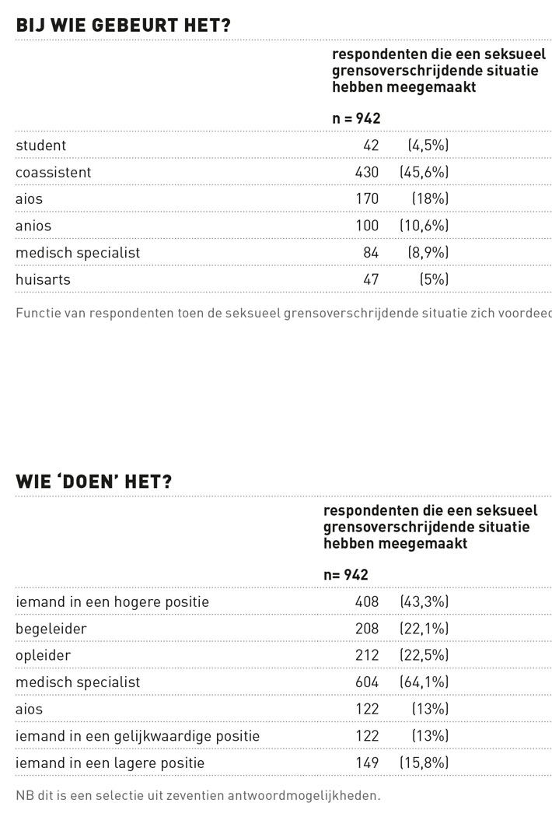

Slide 8
Risicogroepen seksueel geweld
Tussen12-24 jaar 4x zo groot kans op verkrachting
Verstandelijk beperkten 4x vaker slachtoffer SG
Alcoholgebruik verhoogt het risico op seksueel geweld
Seksueel geweld in de voorgeschiedenis
Notes:
Risicofactoren:
Laag zelfbeeld, lage intelligentie, gevoeligheid voor psychische problemen.
Grootste risico factor voor seksueel geweld is eerder seksueel trauma in voorgeschiedenis.

Slide 9

Genitale respons
Door stress kan vasocongestie van de genitaliën ontstaan
Hierdoor kan een erectie of lubricatie van het clitoraal complex/ vaginawand ontstaan
Het kan tevens leiden tot reflex orgasmes
Genitale respons tijdens seksueel geweld is dus NOOIT bewijs van instemming
Die kennis is ook voor slachtoffer belangrijk! Helpt onterechte schaamte te verminderen.

Slide 10
Bron:
Centrum Seksueel Geweld

Slide 11
Bron:
Centrum Seksueel Geweld
Notes:
Geringe PTSS klachten in het begin na een seksueel trauma is normaal (herbeleving, slaapproblemen, prikkelbaarheid, angst, vermoeidheid). 50% spontaan verdwenen binnen 1 maand.
Mannen hebben een groter risico op PTSS na verkrachting dan vrouwen
In het algemeen ontwikkelt na traumatische ervaringen 5% ptss,
DSM is tot nu toe dat je een maand afwacht. Echter bij seksueel geweld zoals bij verkrachting zijn deze cijfers van toepassing, met als gevolg dat er nu onderzoek loopt dat bij verkrachting mogelijk eerder moet worden begonnen met behandeling.

Slide 12
Wat moet je als huisarts?
Bij recent seksueel geweld (< 1 week)

Slide 13
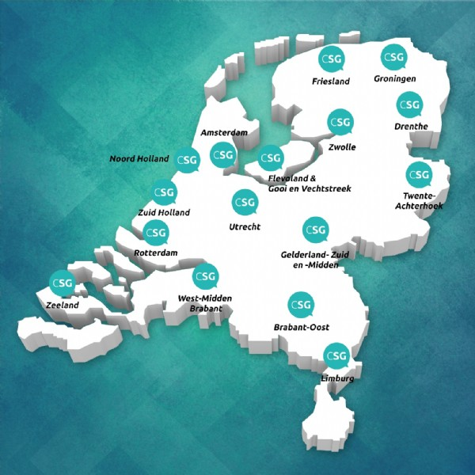

Bel met Centrum Seksueel Geweld
16 Locaties Centrum Seksueel geweld (CSG)
24/7 bereikbaar
Zie podcast H&W
https://www.huisartspodcast.nl/februari-2022/hw-feb-2022-1-centrum-seksueel-geweld-deel-1-wat-moet-je-als-huisarts-weten-en-doen/
Notes:
Bij vermoeden van acuut seksueel geweld, misbruik of na seksuele trauma’s is het advies te overleggen met en te verwijzen naar centrum seksueel geweld.
Dit is opgericht in 2012, met als doel de specialistische zorg: 1 forensisch, 2 medisch en 3 psychosociaal op 1 plek te centreren. (Dus voor acute opvang, SOA onderzoek, tegen gaan van zwangerschap en sporenonderzoek)
Denk ook aan de KNMG Meldcode, je kan advies vragen bij ‘veilig thuis’. Het gaat hierbij ook om kans op herhaling inschatten, bij gevaar moet je melden, anders monitoren.

Slide 14
Wat zeiden slachtoffers over wat hielp om te bespreken:
Dat de huisarts luistert naar mijn probleem
Dat de huisarts aardig is
Het idee dat de huisarts kan helpen (niet oplossen)
Dat de huisarts het tegen niemand zegt

Slide 15
Tips voor gespreksvoering
Laat regie bij de patiënt
Luister, toon begrip, straal rust en vertrouwen uit
Stel niet te veel vragen
Spreek uit dat je hem/haar gelooft, dank voor het delen
Spreek uit dat het niet zijn/haar schuld is
Vraag hoe je kunt helpen
Vraag naar de behoefte om aangifte te doen
Benadruk je beroeps geheim
Bij ontkenning: pauzeer, niet negatief oordelen. Soms komen mensen er later op terug

Slide 16
Don’ts
Stel geen waarom vragen (victim blaming)
    Waarom heb je het niet eerder verteld?
    Waarom ben je mee gegaan?
    Waarom had je zoveel gedronken?
Pas op met lichamelijke aanraking

Slide 17
Wat moet je als huisarts?
Bij seksueel geweld langer geleden (> 1 week)
Wist je dat de patiënt:
Ook dan contact kan opnemen met Centrum Seksueel geweld
7 dagen per week (anoniem) kan chatten met deskundigen
Zelfs ‘s nachts is de chatfunctie beschikbaar!

Slide 18
Denk eraan bij:
SOLK | Psychische klachten | Seksuele/ gynaecologische klachten
Aspecifieke chronische pijn | PTSS | Chronische bekkenpijn
Hoofdpijn | Angststoornissen | Overactieve bekkenbodem
Buikpijn | Eetstoornissen | SOA’s
Hyperventilatie | Depressie | Ongewenste zwangerschap
Misselijkheid | Verslaving | Paniek bij partus
Obstipatie | Automutilatie | Seksuele problemen

Slide 19
Huisarts verwijst bij:
Probleem | Hulpverlener
Seksuele klachten | Seksuoloog
Overactieve bekkenbodem | Bekkenbodem fysiotherapeut/ Seksuoloog
PTSS klachten | Psycholoog (EMDR)
Overige psychische klachten (mild-ernstig) | POH GGZ/ psycholoog

Slide 20
Samenvatting
Seksueel geweld:
Komt veel voor
Wordt weinig spontaan gemeld bij huisarts
Durf te vragen met erkenning en empathie
Bel Centrum Seksueel Geweld in acute situaties
Slachtoffers voelen zich geholpen door empathische HA
Denk aan seksueel geweld in vg bij SOLK etc.

Slide 21
Literatuur
Signalen van seksueel misbruik herkennen. T Teunissen, S. Lo Fo Wong, T. Lagro-Janssen, NTVG 2016
Gedragstherapie December 2014 ACE studie:1995-1997, 17.000 volwassenen, San Diego > NHG referaat van S. Lo Fo Wong
Geen zin meer in seks? Denk aan psychisch trauma. J.de Groot, de Jongh, Leusink. Hen W 2013
Boek: Verlamd van angst. Agnes van Minnen
Posttraumatische stressstoornis en seksuele problemen na seksueel geweld. Iva Bicanic

